Slide 1
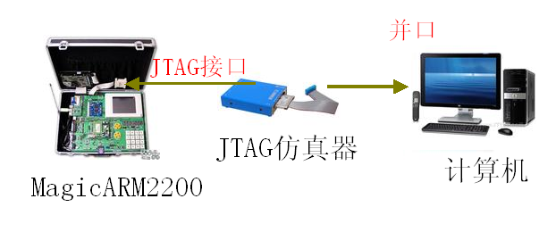
一、实验平台介绍
1、实验平台

Slide 2
一、实验平台介绍
2、实验箱
嵌入式处理器LPC2290
电路模块：UART接口电路,A/D转换电路,D/A转换电路,蜂鸣器电路,直流电机电路,按键电路,液晶屏接口电路,触摸屏接口电路等.

Slide 3
一、实验平台介绍
3、计算机
操作系统 Windows XP
嵌入式开发软件ADS1.2
CodeWarrior for ARM Developer Suite
AxD Debugger

Slide 4
二、ADS1.2介绍
1、组成
CodeWarrior for ARM Developer Suite
AXD Debugger

Slide 5
二、ADS1.2介绍
2、开发过程
（1）、创建工程
（2）、创建源文件
（3）、编写程序
（4）、配置编译链接参数
0x40003000
0x40000000
（5）、编译链接
（6）、配置调试参数
配置ARM处理器
配置目标设备
(7)仿真调试(单步\分段\全速)

Slide 6
题目三、设计实验
编写汇编 程序：把内存0x40003000开始的连续256个字节（内容分别是0x00,0x01,0x02…0xfe,0xff）复制到0x40003200开始的地址处

